Slide 1

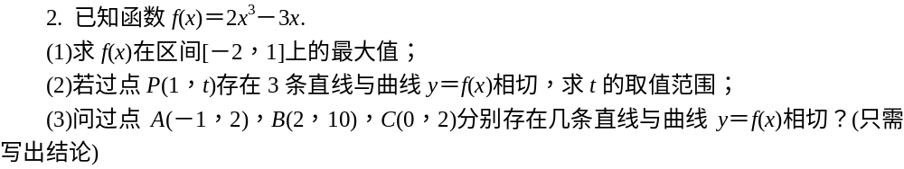
数学作业（20150104）

Slide 2
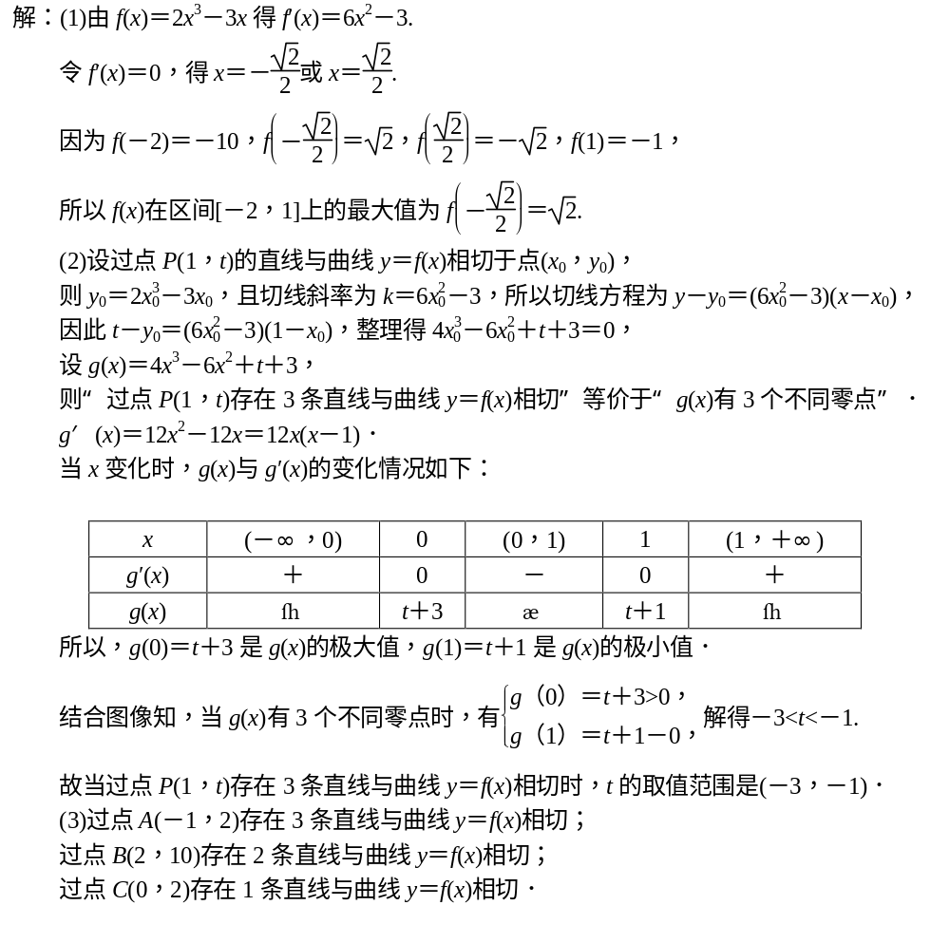

Slide 3
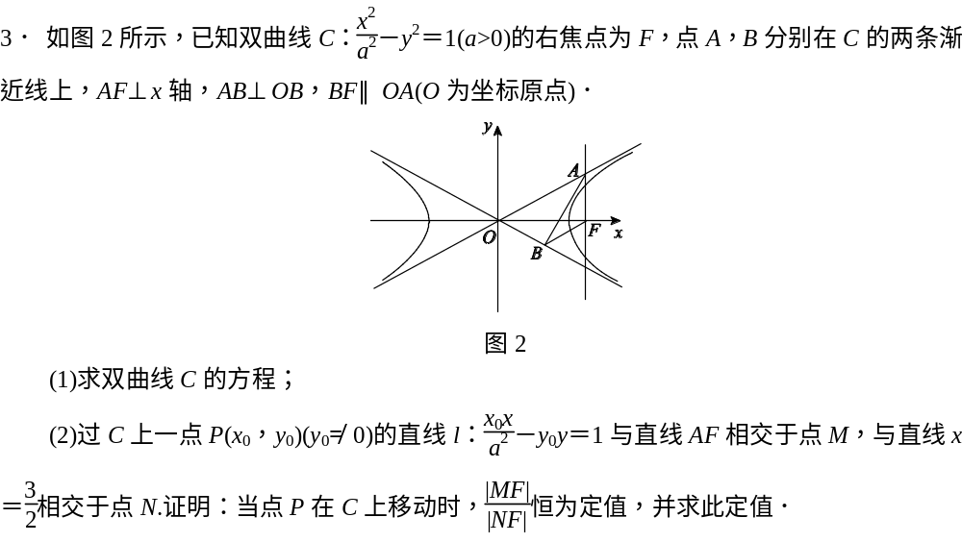

Slide 4
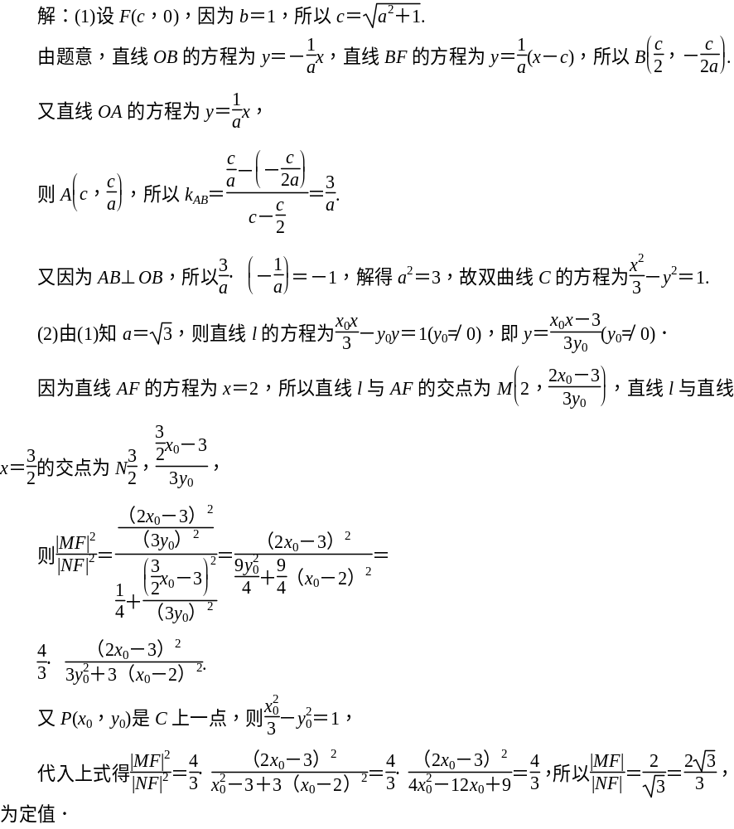

Slide 5
1．4 生活中的优化问题举例

Slide 6
新知初探思维启动
1．优化问题
生活中经常遇到求___________、__________、_________等问题，这些问题通常称为优化问题．
利润最大
用料最省
效率最高

Slide 7
想一想
1.求函数最值的常用方法有哪些？
提示：①利用二次函数性质；
②判别式法；
③基本不等式法；
④导数法；
⑤换元法．

Slide 8
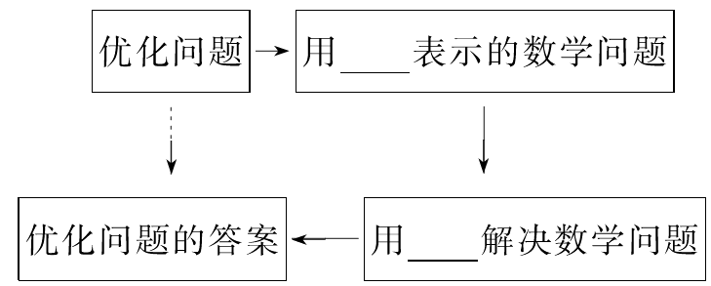
2．解决优化问题的基本思路
函数
导数

Slide 9
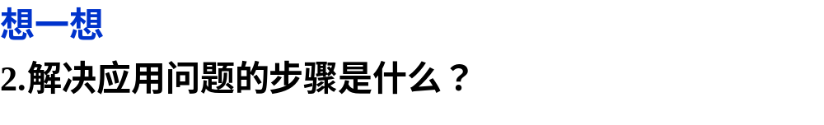
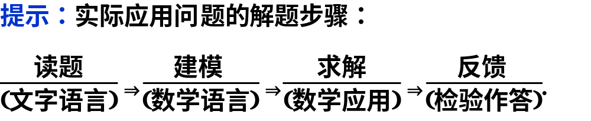

Slide 10

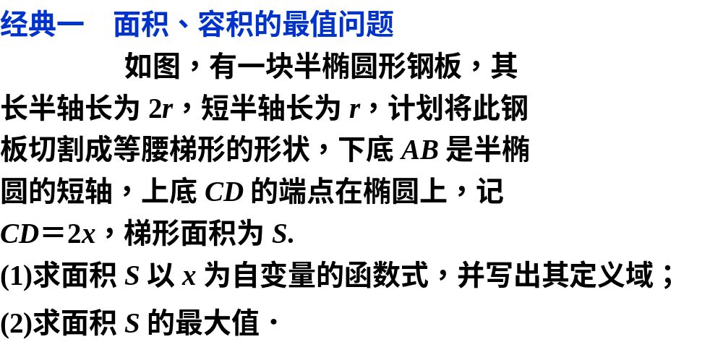

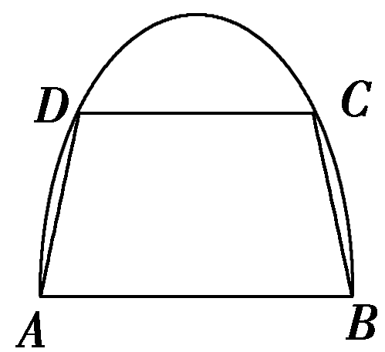
数学经典
题型探究
例1

Slide 11
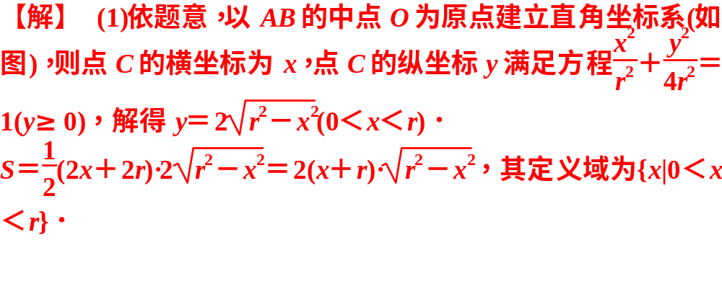
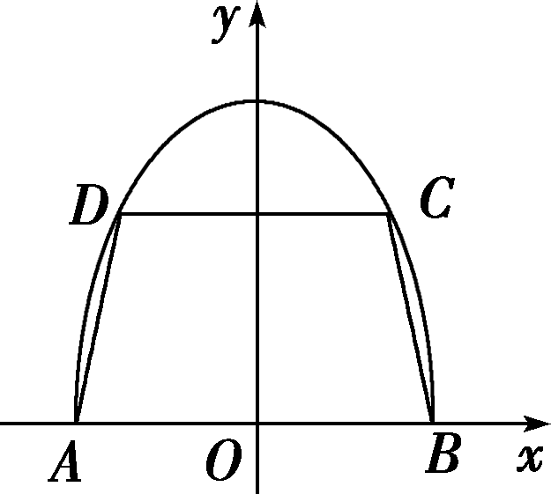

Slide 12
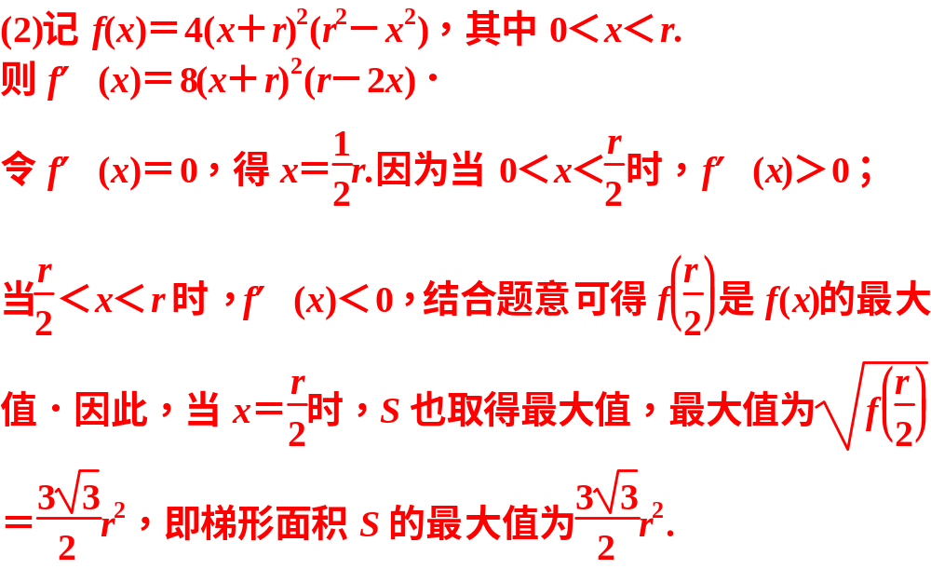

Slide 13
【点评】 (1)解决有关面积、容积的最值问题，要正确引入变量，将面积或容积表示为变量的函数，结合实际问题的定义域，利用导数求解函数的最值．
(2)借助直角坐标系来沟通变量间的关系，是处理几何问题的常用方法．

Slide 14
经典一拖一训练
1．(2013·高考重庆卷)某村庄拟修建一个无盖的圆柱形蓄水池(不计厚度)．设该蓄水池的底面半径为r米，高为h米，体积为V立方米．假设建造成本仅与表面积有关，侧面的建造成本为100元/平方米，底面的建造成本为160元/平方米，该蓄水池的总建造成本为12 000π元(π为圆周率)．
(1)将V表示成r的函数V(r)，并求该函数的定义域；
(2)讨论函数V(r)的单调性，并确定r和h为何值时该蓄水池的体积最大．

Slide 15
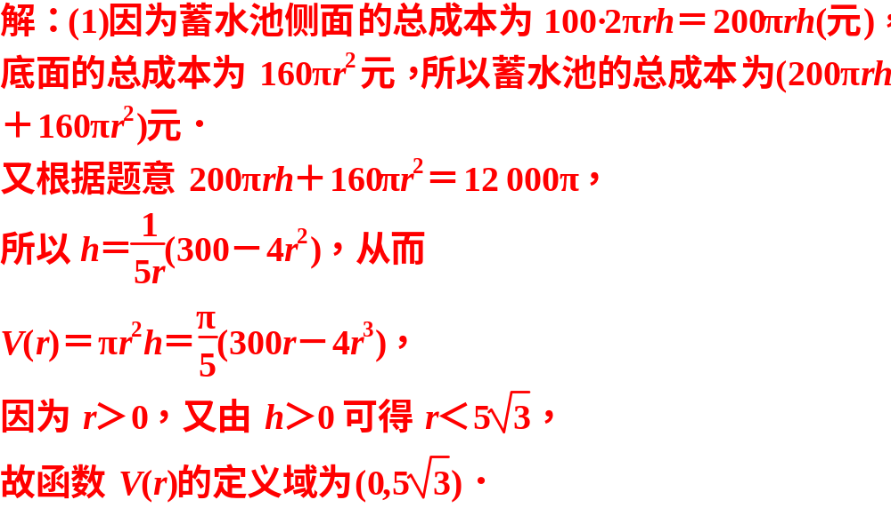

Slide 16
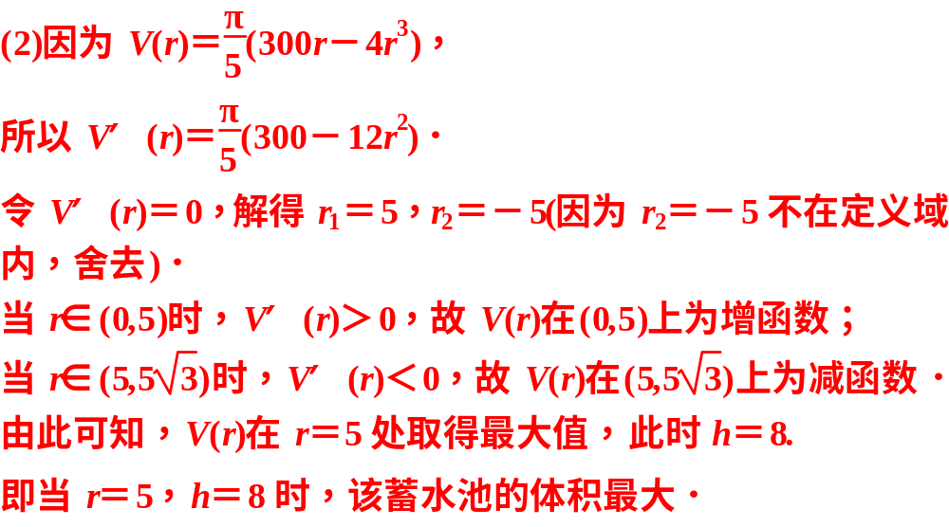

Slide 17
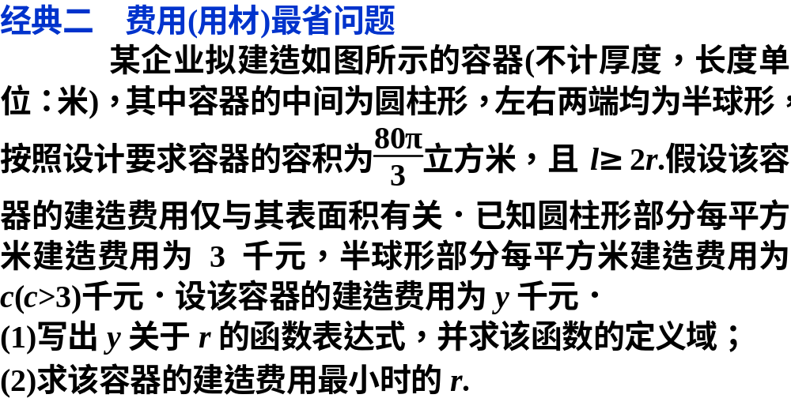
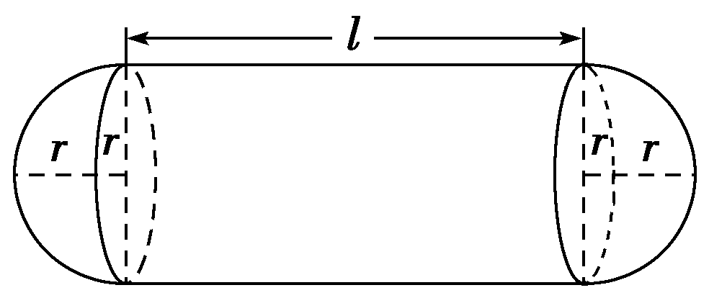
例2

Slide 18
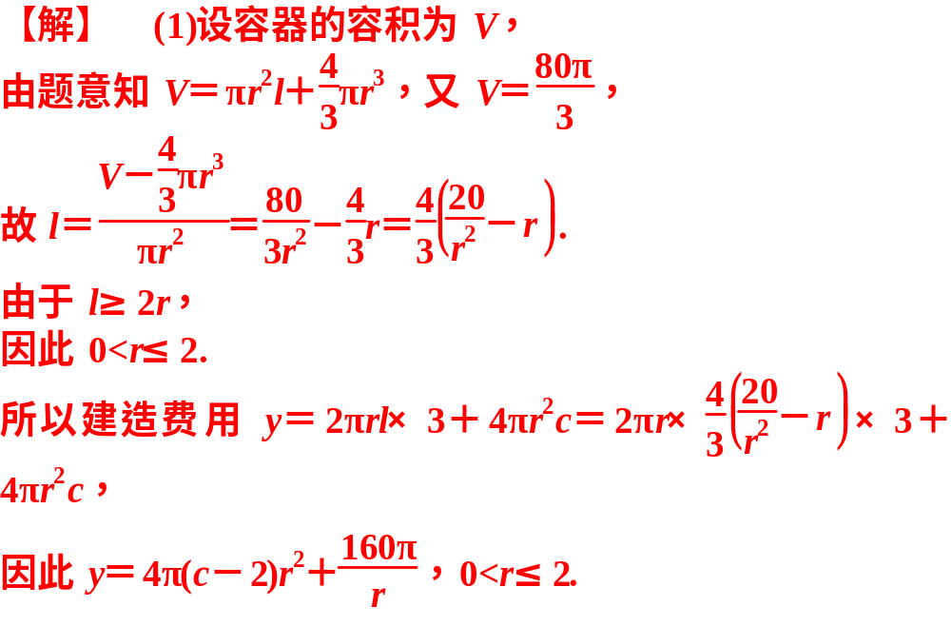

Slide 19
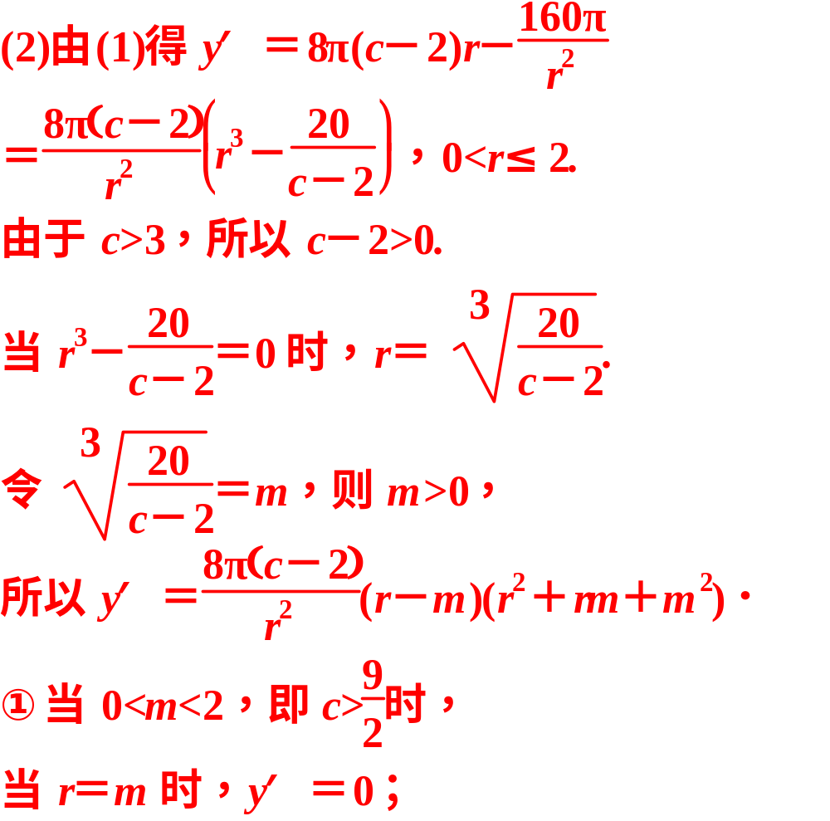

Slide 20
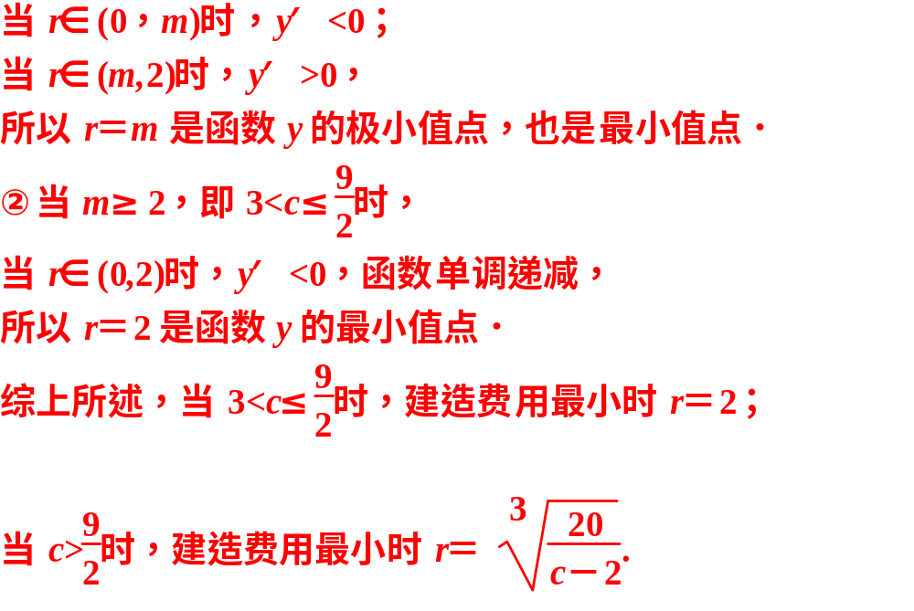

Slide 21
【点评】 (1)建立函数后要写出定义域．
(2)对于含参数的函数模型，不但要注意参数的范围，而且若参数对最值(实际上是对单调性)有影响时，需对参数分类讨论．

Slide 22
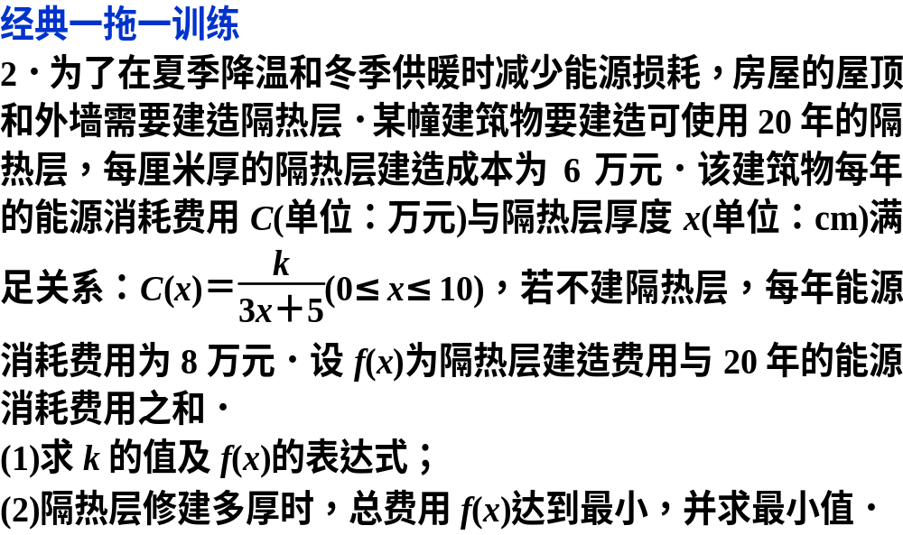

Slide 23
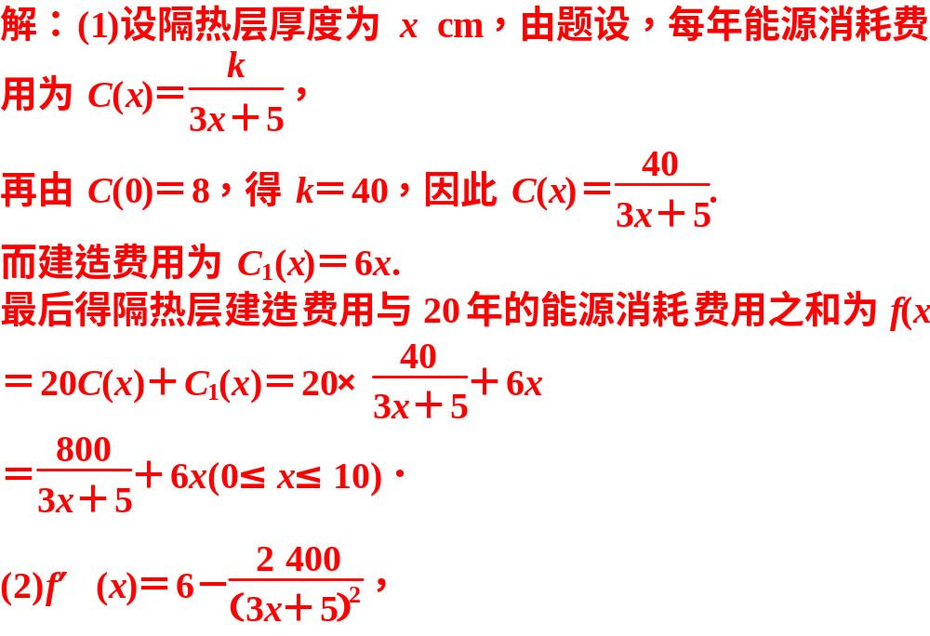

Slide 24
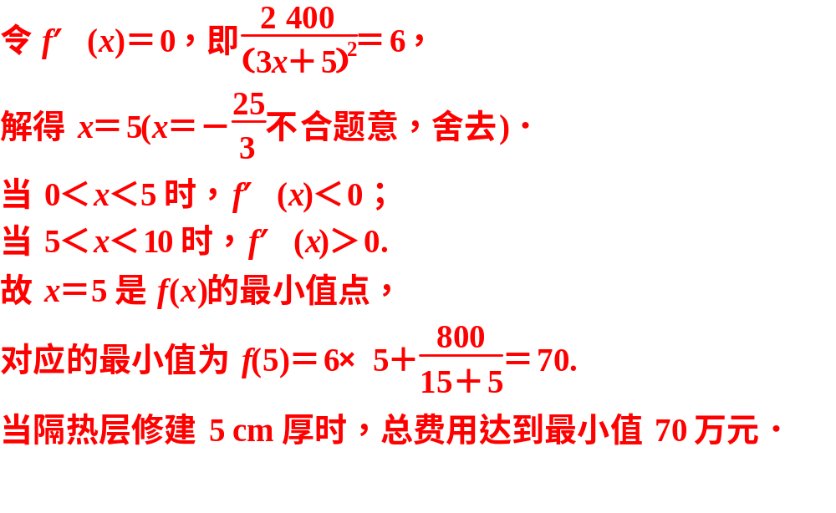

Slide 25
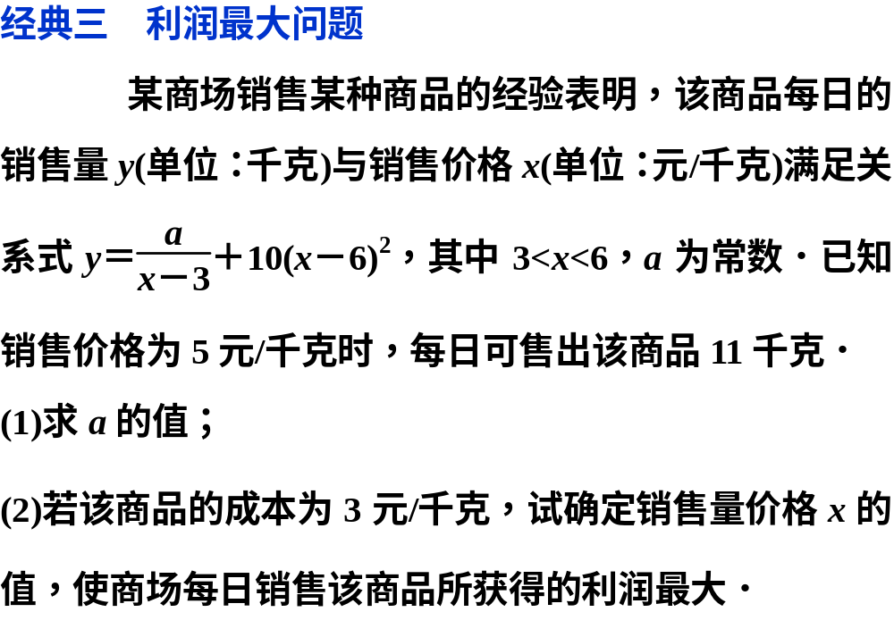
例3

Slide 26
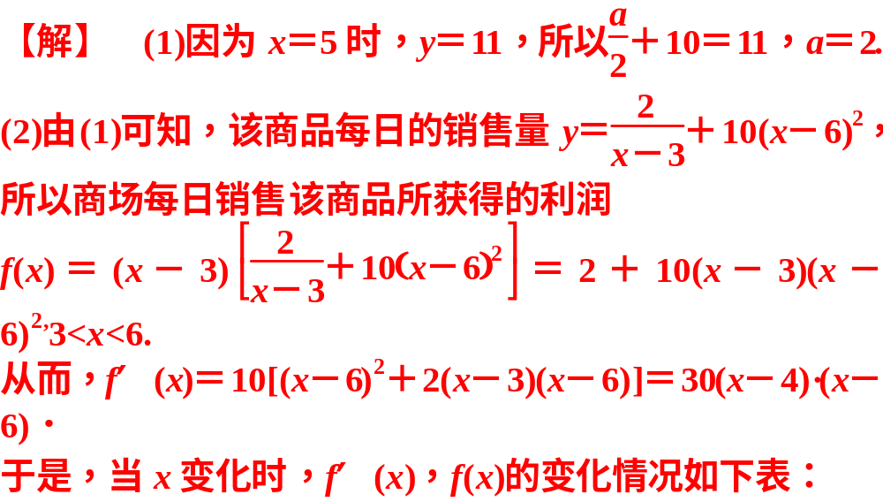

Slide 27
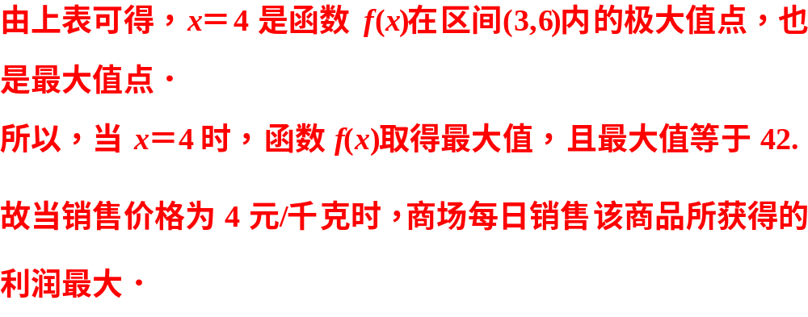
x | (3,4) | 4 | (4,6)
f′(x) | ＋ | 0 | －
f(x) | ↗ | 极大值42 | ↘

Slide 28
【点评】 (1)解决此类有关利润的实际应用题,应灵活运用题设条件，建立利润的函数关系，常见的基本等量关系有：
①利润＝收入－成本；
②利润＝每件产品的利润×销售件数．
(2)对于单峰函数来说极值点就是最值点．

Slide 29
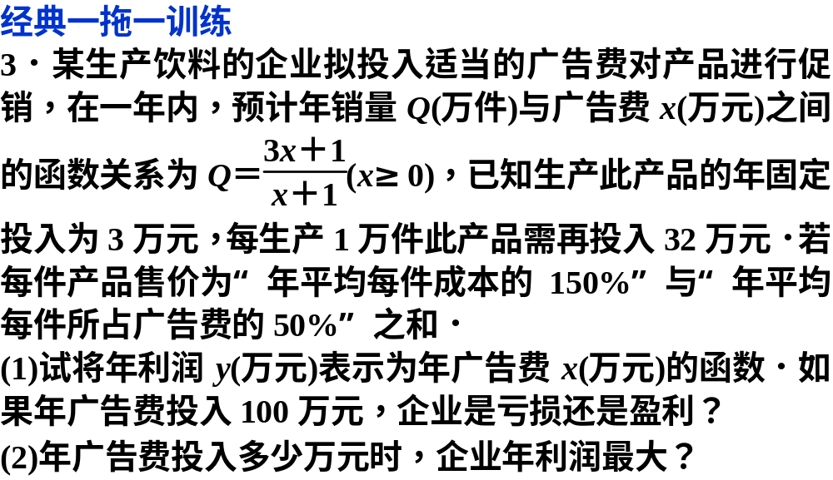

Slide 30
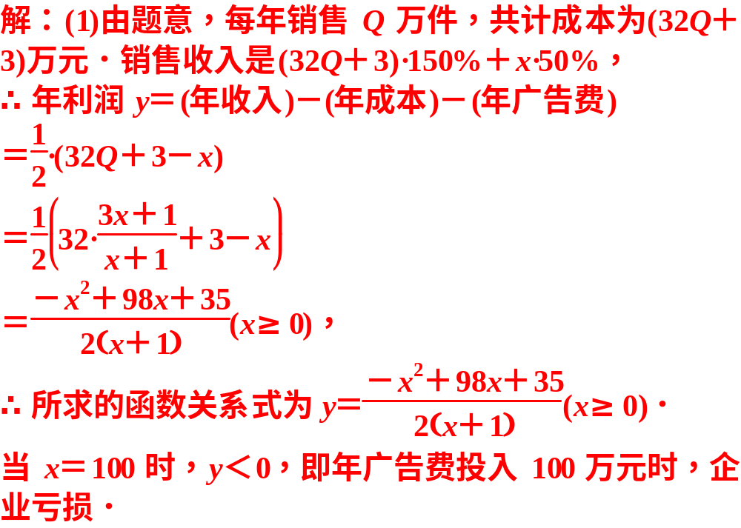

Slide 31
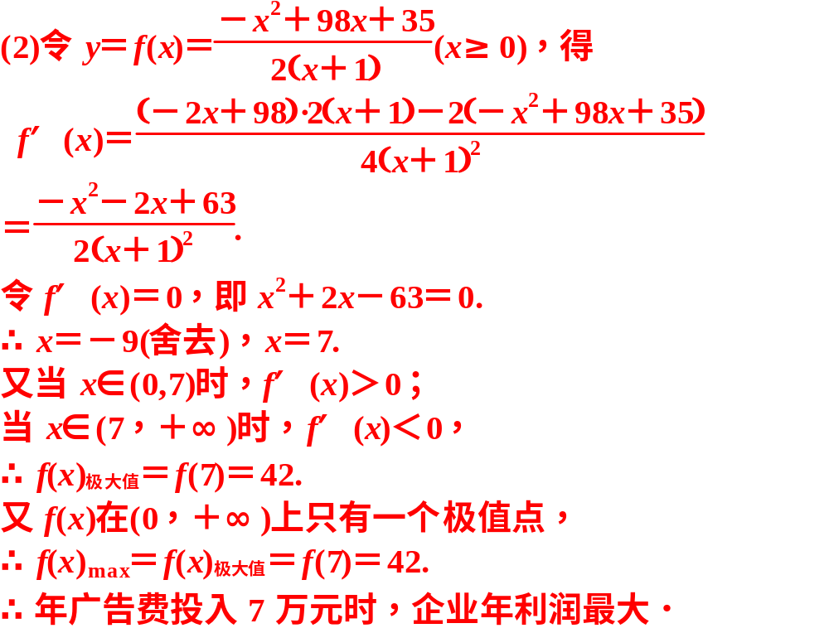

Slide 32
方法感悟
利用导数解决优化问题的基本步骤
(1)分析实际问题中各量之间的关系，列出实际问题的数学模型，写出实际问题中变量之间的函数关系y＝f(x)．
(2)求导函数f′(x)，解方程f′(x)＝0.
(3)比较函数在区间端点和极值点的函数值的大小，最大者为最大值，最小者为最小值．
(4)依据实际问题的意义给出答案．

Slide 33
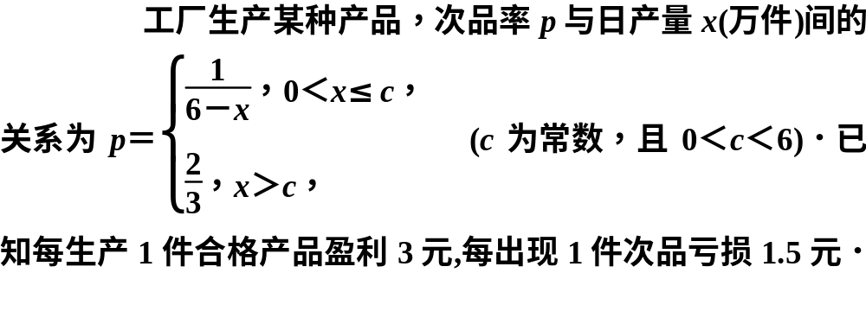
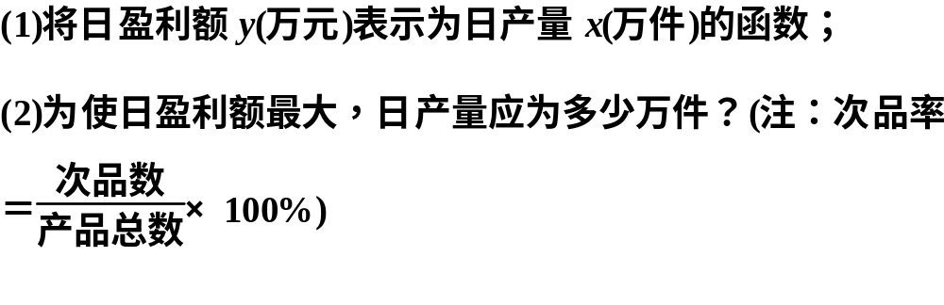
精彩推荐典例展示
经典解题 模型为分段函数的应用优化问题的求解
例4

Slide 34
抓信息 破难点
(1)由次品率p是日产量x的分段函数写出目标函数也是分段函数．
(2)分情况求解各段上的最优解．
(3)由0＜c＜6，可考虑在0＜x≤c段求最值时，要对c进行分类讨论．
(4)归纳综合叙述．

Slide 35
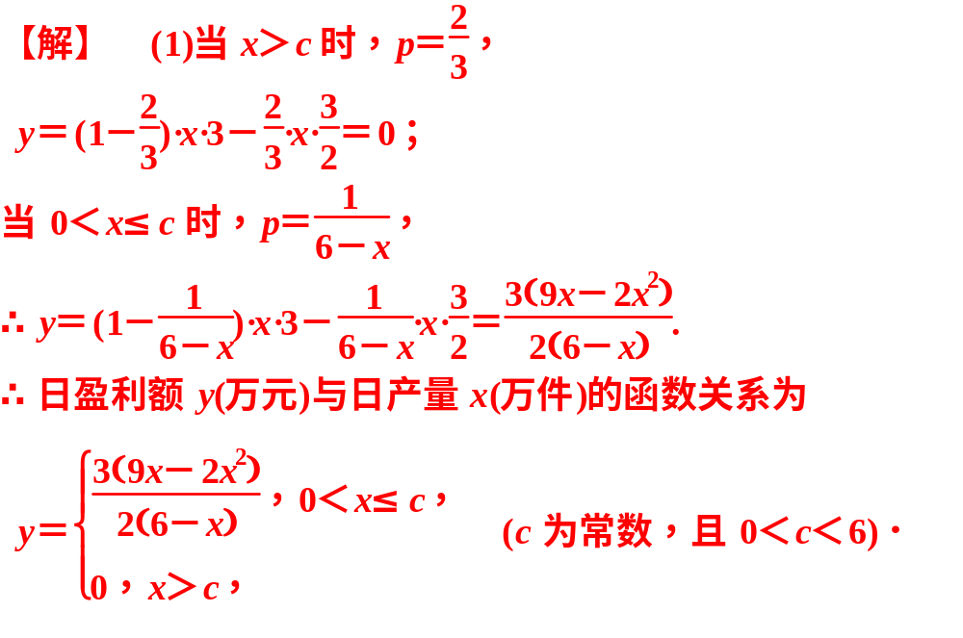

Slide 36
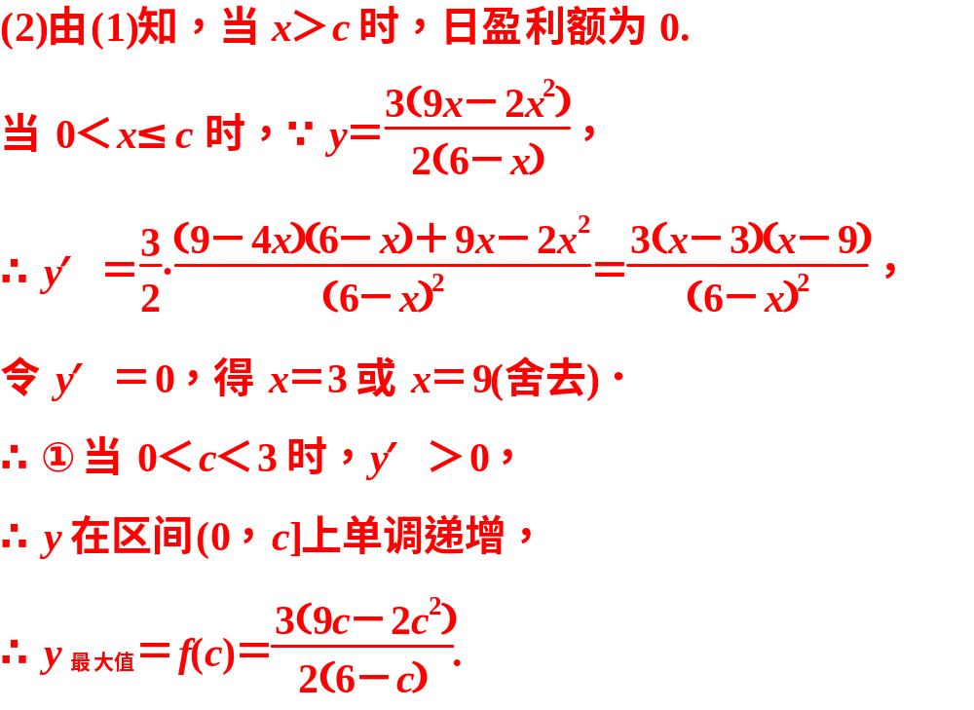

Slide 37
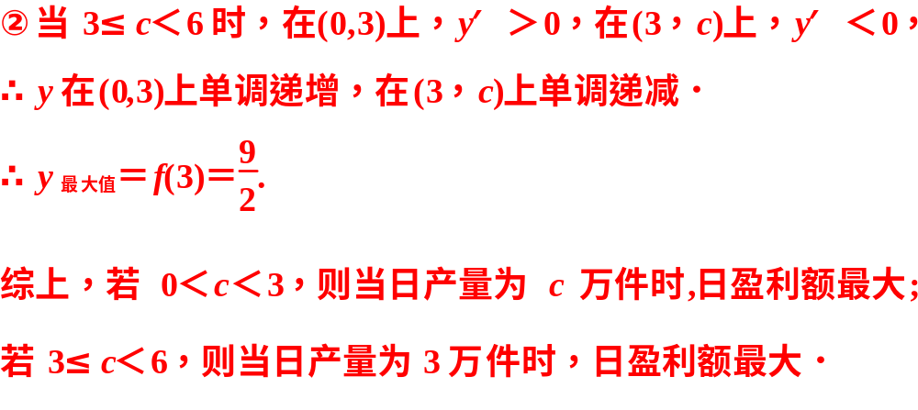

Slide 38
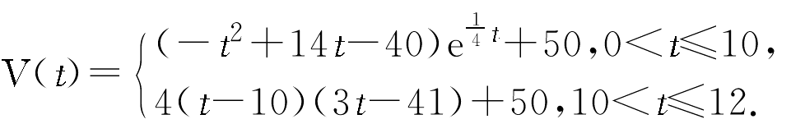
经典一拖一训练
4．水库的蓄水量随时间而变化，现用t表示时间，以月为单位，年初为起点，根据历年数据，某水库的蓄水量(单位：亿立方米)关于t的近似函数关系式为
(1)该水库的蓄水量小于50的时期称为枯水期．以i－1＜t＜i表示第i月份(i＝1,2，…，12)，同一年内哪几个月份是枯水期?
(2)求一年内该水库的最大蓄水量(取e＝2.7计算)．

Slide 39
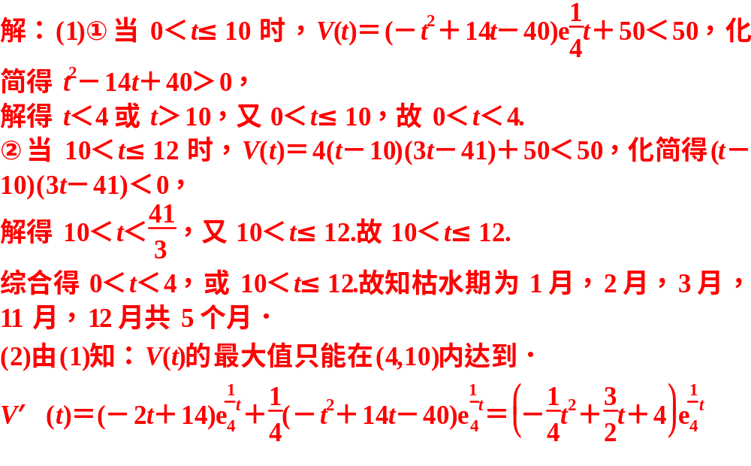

Slide 40
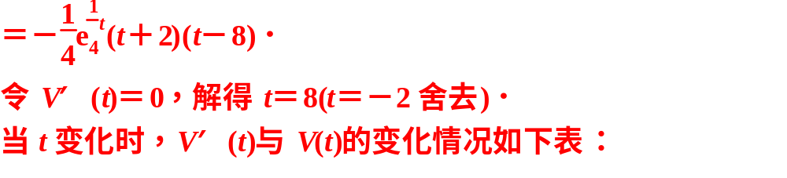
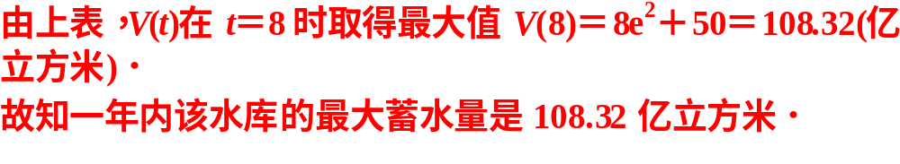
t | (4,8) | 8 | (8,10)
V′(t) | ＋ | 0 | －
V(t) | ↗ | 极大值 | ↘

Slide 41
作业
1.全品
2.小纸片

